Slide 1
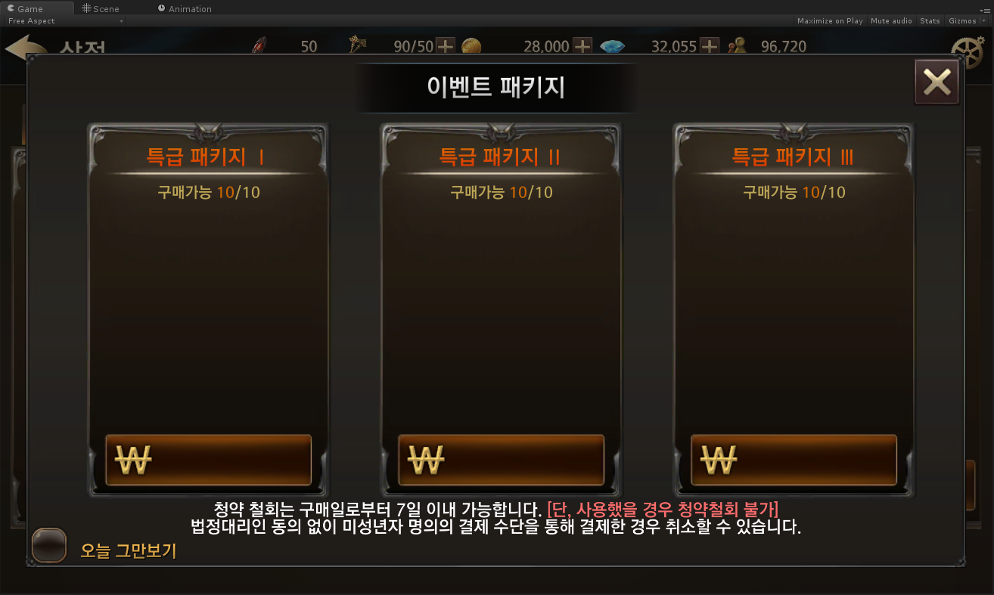



매출 1위 기념 잼 2배 패키지
x2배
x2배
x2배
잼 x6,000 지급
잼 x10,000 지급
잼 x20,000 지급
33,000
55,000
110,000

Slide 2


매출 1위 기념 골드 2배 패키지
x2배
x2배
x2배
골드 x360,000 지급
골드 x600,000 지급
골드 x1,200,000 지급
3,300
5,500
11,000

Slide 3


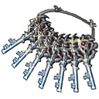
매출 1위 기념 열쇠 2배 패키지
x2배
x2배
x2배
열쇠 x120 지급
열쇠 x200 지급
열쇠 x400 지급
3,300
5,500
11,000

Slide 4

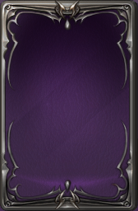
인기순위 1위 감사 패키지
x1
x2
x3
잼 x1,000
영웅 룬스톤 소환권 x1
잼 x2,000
영웅 룬스톤 소환권 x2
잼 x3,000
영웅 룬스톤 소환권 x3
11,000
33,000
55,000

Slide 5
출시 100일 기념 패키지
잼 x1,000
영웅 룬스톤 소환권 x3
잼 x2000
영웅 룬스톤 소환권 x5
잼 x3,000
영웅 룬스톤 소환권 x10
11,000
33,000
55,000

Slide 6



100만 다운로드 달성 패키지
잼 x3,000
영웅 무기 소환권 x1
영웅 방어구 소환권 x1
영웅 장신구 소환권 x1
잼 x3,000
영웅 무기 소환권 x1
영웅 방어구 소환권 x3
영웅 장신구 소환권 x2
잼 x1,000
영웅 방어구 소환권 x3
11,000
33,000
55,000

Slide 7

카페가입 10만 기념 패키지
잼 x3,000
영웅 방어구소환권 x1
열쇠 x50 / 골드 100,000
잼 x5,000
영웅 방어구 소환권 x2
열쇠 x100 / 골드 200,000
잼 x10,000
영웅 방어구 소환권 x3
열쇠 x200 / 골드 500,000
33,000
55,000
110,000

Slide 8
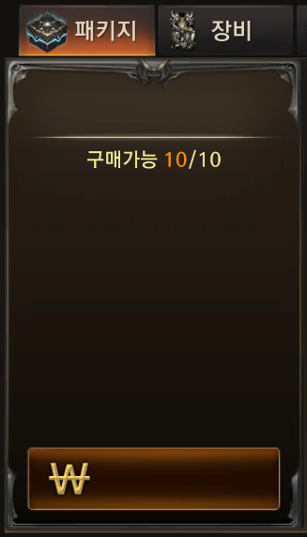

영웅 무기 패키지
영웅 방어구 패키지
영웅 방어구 패키지
영웅 장신구 패키지
영웅 무기 소환권 x1
강화용 정수 x 5,000
영웅 방어구 소환권 x3
강화용 정수 x 15,000
영웅 방어구 소환권 x5
강화용 정수 x 25,000
영웅 장신구 소환권 x2
강화용 정수 x 10,000
5,500
11,000
33,000
11,000

Slide 9

전설 무기 패키지
전설 방어구 패키지
전설 방어구 패키지
전설 장신구 패키지
전설 무기 소환권 x1
강화용 정수 x 5,000
전설 방어구 소환권 x3
강화용 정수 x 15,000
전설 방어구 소환권 x5
강화용 정수 x 25,000
전설 장신구 소환권 x2
강화용 정수 x 10,000
11,000
33,000
55,000
33,000

Slide 10
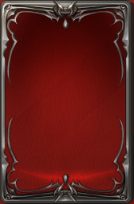
불멸 무기 패키지
불멸 방어구 패키지
불멸 방어구 패키지
불멸 장신구 패키지
불멸 무기 소환권 x1
강화용 정수 x 10,000
불멸 방어구 소환권 x3
강화용 정수 x 30,000
불멸 방어구 소환권 x5
강화용 정수 x 50,000
불멸 장신구 소환권 x2
강화용 정수 x 20,000
33,000
55,000
110,000
55,000

Slide 11
영웅 [NOX] 무기 패키지
영웅 [NOX] 방어구 패키지
영웅 [NOX] 방어구 패키지
영웅 [NOX] 장신구 패키지
영웅 [NOX] 무기 소환권 x1
강화용 정수 x 2,500
영웅 [NOX] 방어구 소환권 x3
강화용 정수 x 75,000
영웅 [NOX] 장신구 소환권 x5
강화용 정수 x 12,500
영웅 [NOX] 장신구 소환권 x2
강화용 정수 x 5,000
33,000
55,000
110,000
33,000

Slide 12
전설 [NOX] 무기 패키지
전설 [NOX] 방어구 패키지
전설 [NOX] 방어구 패키지
전설 [NOX] 장신구 패키지
전설 [NOX] 무기 소환권 x1
강화용 정수 x 5,000
전설 [NOX] 방어구 소환권 x3
강화용 정수 x 15,000
전설 [NOX] 장신구 소환권 x5
강화용 정수 x 25,000
전설 [NOX] 장신구 소환권 x2
강화용 정수 x 10,000
33,000
55,000
110,000
33,000

Slide 13
불멸 [NOX] 무기 패키지
불멸 [NOX] 방어구 패키지
불멸 [NOX] 방어구 패키지
불멸 [NOX] 장신구 패키지
불멸 [NOX] 무기 소환권 x1
강화용 정수 x 10,000
불멸 [NOX] 방어구 소환권 x3
강화용 정수 x 30,000
불멸 [NOX] 방어구 소환권 x5
강화용 정수 x 50,000
불멸 [NOX] 장신구 소환권 x2
강화용 정수 x 20,000
33,000
55,000
110,000
33,000

Slide 14
룬스톤 선택 패키지
룬스톤 선택 패키지
[NOX] 장비 선택 패키지
[NOX] 방어구 선택 패키지
선택권
선택권
선택권
선택권
선택권
선택권
선택권
선택권
선택권
선택권
선택권
선택권
선택권
선택권
영웅 [NOX] 무기 선택권 x1
영웅 [NOX] 방어구 선택권 x1
영웅 [NOX] 장신구 선택권 x1
영웅 룬스톤 선택권 x3
영웅 룬스톤 선택권 x5
영웅 [NOX] 방어구 선택권 x3
33,000
55,000
55,000
55,000

Slide 15

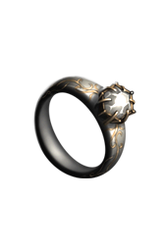
신입 기사 패키지
중급 기사 패키지
상급 기사 패키지
전설 장신구 패키지
잼 x300
골드 x100,000
영웅 무기 소환권 x1
영웅 무기 소환권 x1
영웅 방어구 소환권 x2
영웅 장신구 소환권 x1
전설 무기 소환권 x1
전설 방어구 소환권 x2
전설 장신구 소환권 x1
전설 목걸이 소환권 x1
전설 반지 소환권 x1
5,500
11,000
33,000
11,000

Slide 16




승급 패키지
승급 패키지
무기 불멸 승급 패키지
방어구 불멸 승급 패키지
무기 승급 스톤 x50
방어구 승급 스톤 x50
장신구 승급 스톤 x50
무기 승급 스톤 x100
방어구 승급 스톤 x100
장신구 승급 스톤 x100
무기 승급 스톤 x160
골드 X500,000
방어구 승급 스톤 x160
골드 X500,000
33,000
55,000
33,000
33,000

Slide 17










입장권 패키지
조력자 루스트룸 패키지
2☆ 조력자 소환 패키지
3☆ 조력자 소환 패키지
x80
x100
x30
x30
x30
x80
x80
x80
x80
2☆ 로켈토즈 조각 x30
2☆ 드레이크 조각 x30
2☆ 미아스튜터 조각 x30
3☆ 케라버그 조각 x80
3☆ 루스투룸 조각 x80
3☆ 프리겔리두즈 조각 x80
3☆ 헤르케리움 조각 x80
열쇠 x100
균열석 x50
조력자 루스트룸 조각 x80
조력자 초대형 물약 x100
3,300
33,000
33,000
55,000

Slide 18



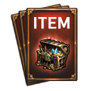

강화 패키지
보급 패키지
레벨업 패키지
티켓 패키지
아이템 증가권 x100
골드 증가권 x100
경험치 증가권 x100
즉시 완료권 X100
강화용 정수 x5,000
골드 x1,000,000
잼 x1,000
골드 x1,000,000
열쇠 X 300
경험치 증가권 x100
즉시 완료권 X100
3,300
11,000
11,000
3,300

Slide 19
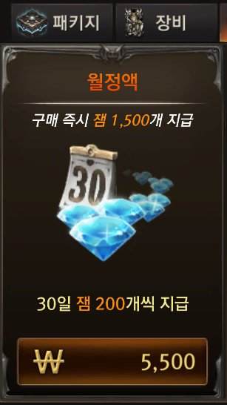
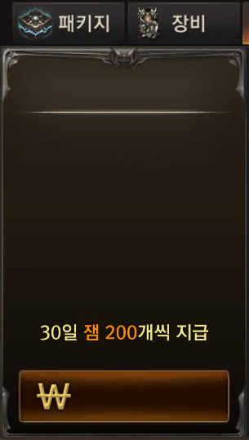

월정액 + 불멸 무기
월정액 + 전설 방어구
월정액 + 영웅 장신구
구매 즉시 불멸 무기 x1 지급
구매 즉시 전설 방어구 x3 지급
구매 즉시 영웅 장신구 x2 지급
5,500
5,500
5,500

Slide 20
월정액 + 룬스톤 선택권
월정액 + 골드
월정액 + 조력자 조각
월정액 + 조력자 조각
구매 즉시 영웅 선택권 x3 지급
구매 즉시 골드 x1,000,000 지급
구매 즉시 조각 x150 지급
구매 즉시 조각 x80개씩 지급
3☆ 루스투룸
x80
x150
선택권
선택권
선택권
X1,000,000
x80
3☆ 케라버그
3☆ 프리겔리두즈
5,500
5,500
5,500
5,500

Slide 21
월정액 + 즉시완료권
월정액 + 티켓
월정액 + 승급스톤
월정액 + 강화세트
구매 즉시 즉시완료권 x100 지급
구매 즉시 티켓 x100개씩 지급
구매 즉시 승급스톤 x100개씩 지급
구매 즉시 정수 & 골드 지급
승급스톤
X10,000
무기
방어구
x100
즉시완료권
x100
x100
x100
x100
즉시완료권
경험치 증가권
X1,000,000
5,500
5,500
5,500
5,500

